Slide 1

সবাইকে শুভেচ্ছা

Slide 2

শিক্ষক পরিচিতি
কাকন চন্দ্র মন্ডল
সহকারি শিক্ষক (কম্পিউটার),
রাজঘাট জাফরপুর মাধ্যমিক বালিকা বিদ্যালয়,
নওয়াপাড়া, অভয়নগর, যশোর।
মোবাইল:- 01911-810766, 01718-749127.
e-mail:-kakonict@gmail.com

Slide 3
পাঠ পরিচিতি
শ্রেণিঃ সপ্তম
অধ্যায়ঃ চতুর্থ
বিষয়ঃ তথ্য ওযোগাযোগ প্রযুক্তি
সময়ঃ ৪৫ মিনিট
তারিখঃ

Slide 4
ভিডিও টি ভালভাবে দেখ

Slide 5
আজকের পাঠ
ওয়ার্ড প্রসেসিং

Slide 6
শিখনফল
ওয়ার্ড প্রসেসিং কী বলতে পারবে।
মাইক্রোসফট ওয়ার্ড এ অভ্র কী বোর্ডের সাহায্যে বাংলা টাইপ করতে পারবে ।

Slide 7

ওয়ার্ড স্টার
ওয়ার্ড পারফেক্ট
ওয়ার্ড প্রসেসিং
সফটওয়্যার
মাইক্রোসফট ওয়ার্ড

Slide 8
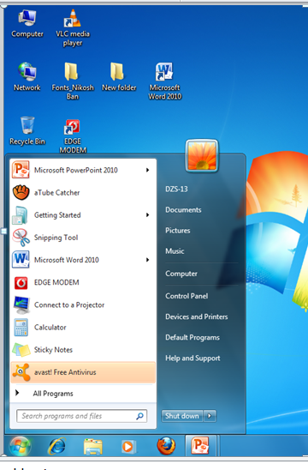
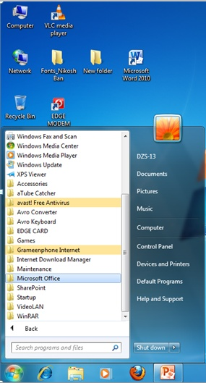
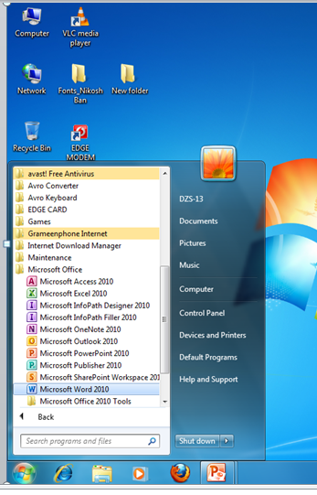
মাইক্রোসফট ওয়ার্ড Run করার নিয়মঃ
♦ Start All Program Microsoft office Microsoft 2010

Slide 9
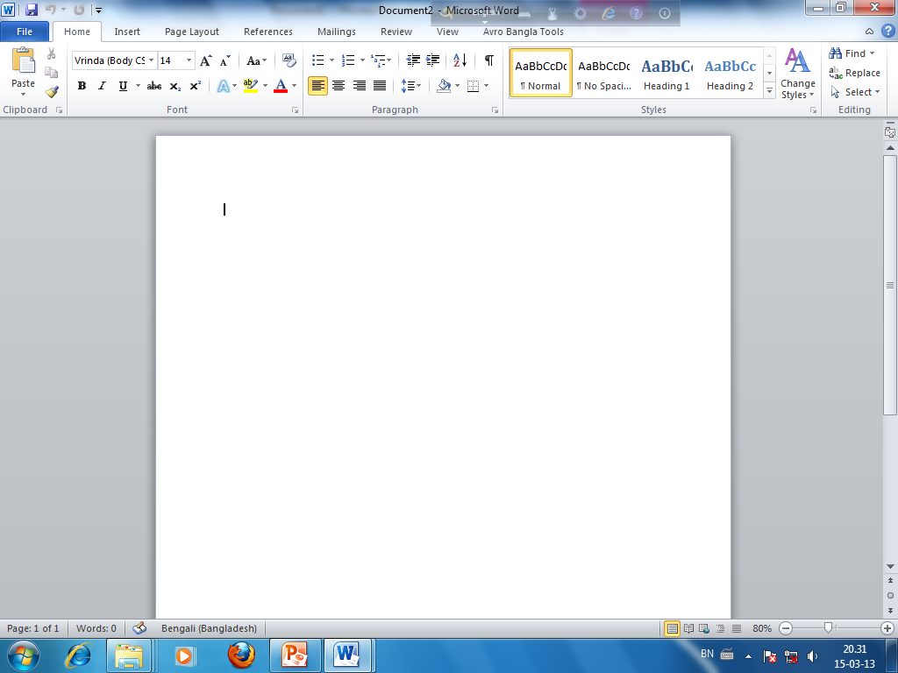
রিবন
কুইক এক্সেস টুলবার
অফিস বাটন
টাইটেল বার
ভার্টিকাল স্ক্রলবার
কমান্ড গ্রুপসমূহ
হরিজন্টাল স্ক্রলবার

Slide 10
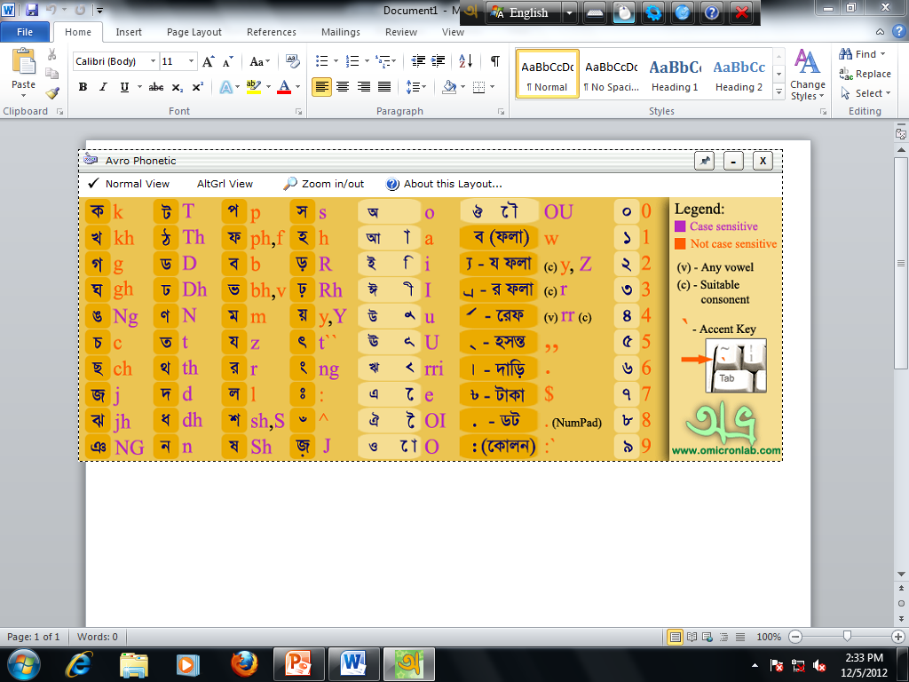
অভ্র কী-বোর্ডে বাংলা ফন্ট

Slide 11
একক কাজ
মাইক্রোসফট ওয়ার্ড Run করার নিয়ম
খাতায় লিখ।

Slide 12
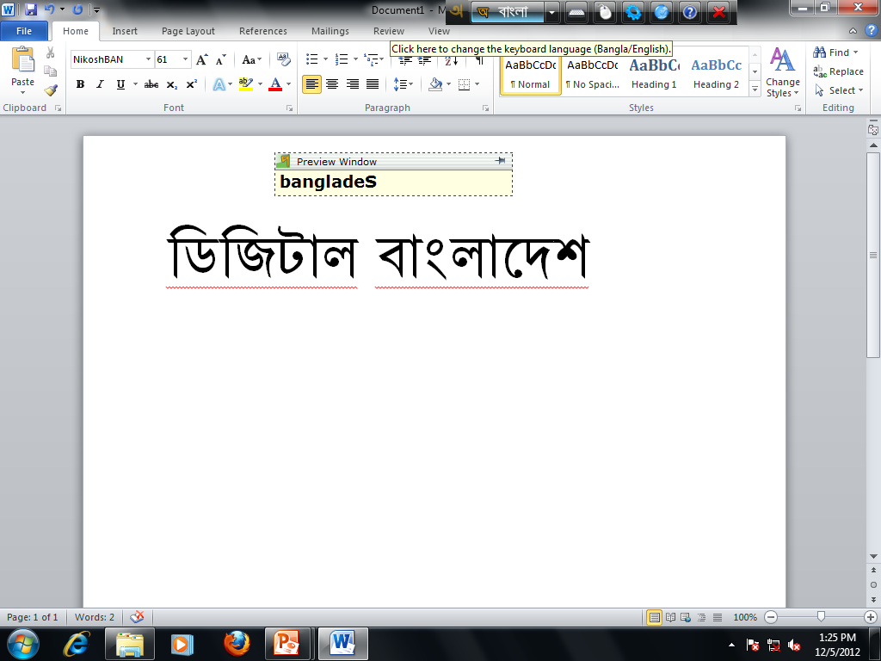
অভ্র কী বোর্ড এর সাহায্যে বাংলা বানান শেখা
শব্দ = উচ্চারন
পরিক্ষা = porrikkh
বিদ্যালয় = bidyaloy
কৃষি = krriShi
বৃষ্টি = brriShTi

Slide 13
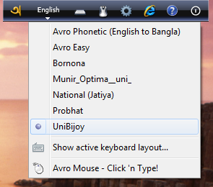
অভ্র কী বোর্ডে ফন্ট পরিবর্ত করার নিয়ম।

Slide 14


মূল্যায়ন
♦ ওয়ার্ড প্রসেসিং কত প্রকার?
♦ ওয়ার্ড প্রসেসিং এ অভ্র কী বোর্ডে “বিদ্যালয়” লিখতে কী কী ইংরেজী শব্দ ব্যবহার করবো।

Slide 15
বাড়ির কাজ
বর্তমানে ওয়ার্ড প্রসেসিং এর ক্ষেত্রে কোন সফট ওয়্যারের ব্যবহার সর্বাধিক তার সুবিধাগুলো নিজের ভাষায় ব্যাখ্যা কর।

Slide 16

ধন্যবাদ

